Slide 1

স্বাগতম

Slide 2

পরিচিতি
মোঃ আবুল কাশেম মন্ডল
সহকারী শিক্ষক
শুকটিগাছা কে,ডি উচ্চ
বিদ্যালয়
আত্রাই, ন্ওগাঁ ।
বিষয়ঃ রসায়ন বিজ্ঞান
শ্রেণিঃ দশম

Slide 3
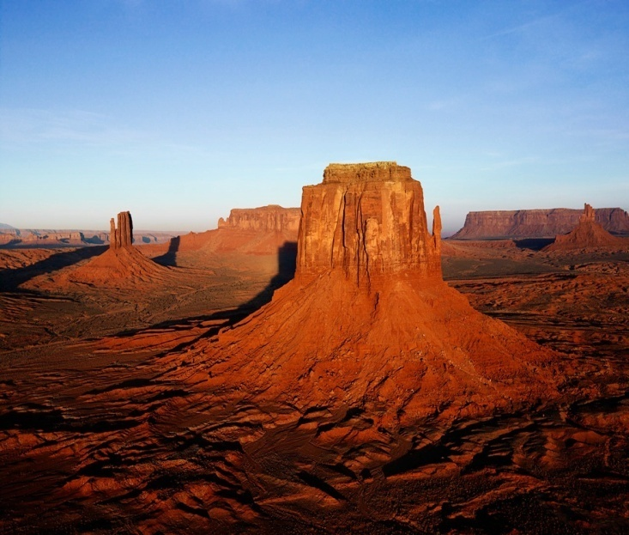
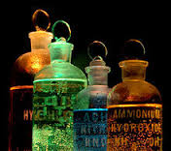
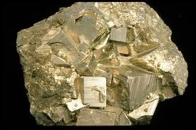
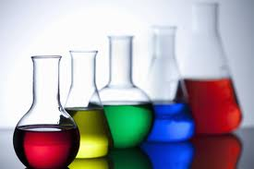
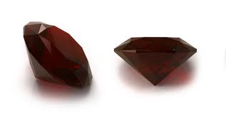
পাঠ ঘোষনা
      পদার্থের
      অবস্হা

Slide 4
শিখণ ফল
পদার্থ কি তা জানতে পারবে ।
পদার্থের অবস্হা সম্পর্কে বলতে পারবে।
মৌলিক্ ও যৌগিক পদার্থ কি তা বলতে পারবে।
মৌলিক্ ও যৌগিক পদার্থের তালিকা প্রস্তত করতে পারবে।

Slide 5



বিস্তারিত আলোচনা
যার ওজর আছে,যা কোন স্হান দখল করে অবস্হান করে এবং যা তার স্হিতিশীল বা গতিশীল অবস্হার পরিবর্তনে বাধা প্রদার করে,তাকে পদার্থ বলা হয়।

Slide 6
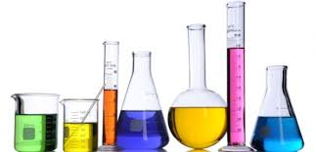
বিস্তারিত আলোচনা
তরল পদার্থ
কঠিন পদার্থ
গ্যাসীয় পদার্থ

Slide 7
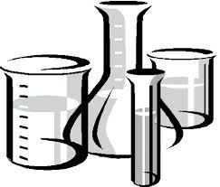
বিস্তারিত আলোচনা
লবণ
পানি
লোহা
একই
জাতীয়
পদার্থ
তামা
হাইড্রোজেন
অক্সিজেন
কার্বন ডাই অক্সাইড
মৌলিক পদার্থ
যৌগিক পদার্থ

Slide 8
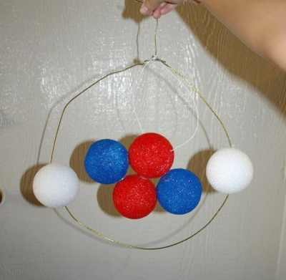
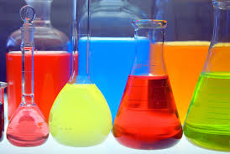

বিস্তারিত আলোচনা
লবণ
অ্যামোনিয়া
লোহা
Zn
মিথেন
Hcl
পানি
অক্সিজেন
মৌলিক্ ও যৌগিক পদার্থ চিহ্নিত করে দেখা্ও

Slide 9
দলীয় কাজ
১০ মৌলিক্ ও ১০টি যৌগিক পদার্থের তালিকা প্রস্তুত কর।

Slide 10
মূল্যায়ন
পদার্থ কাকে বলে ?
পদার্থের অবস্হা কয়টি্ ও কি কি ?
মৌলিক ও যৌগিক পদার্থ কাকে বলে ?

Slide 11
বাড়ির কাজ
একই পদার্থ যে তিনটি অবস্হায় থাকে এই তিনটি অবস্হার পার্থক্য লিখ (৫টি)

Slide 12

ধন্যবাদ

